Slide 1
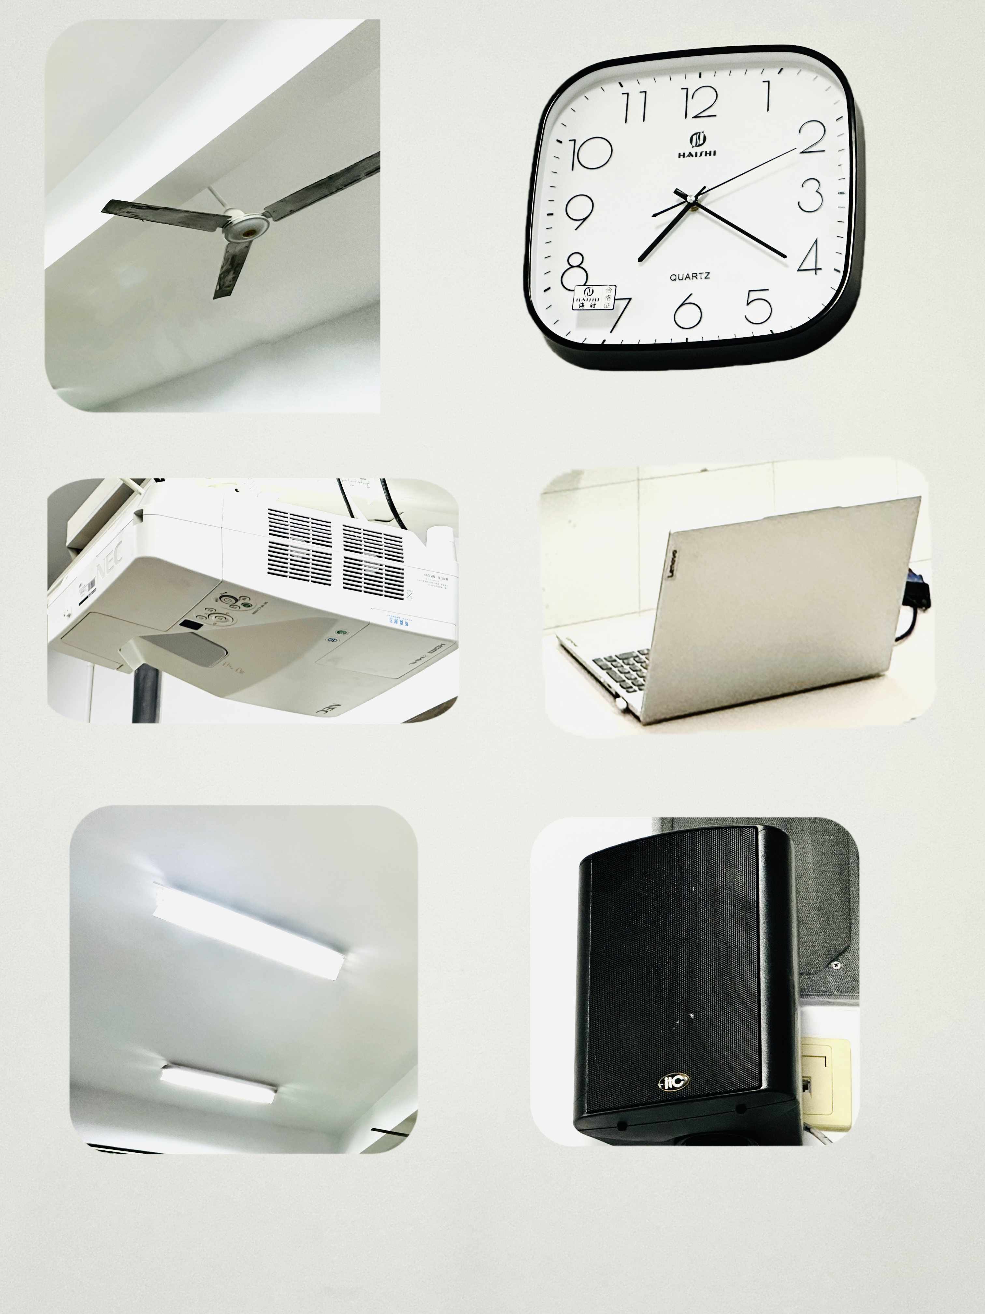
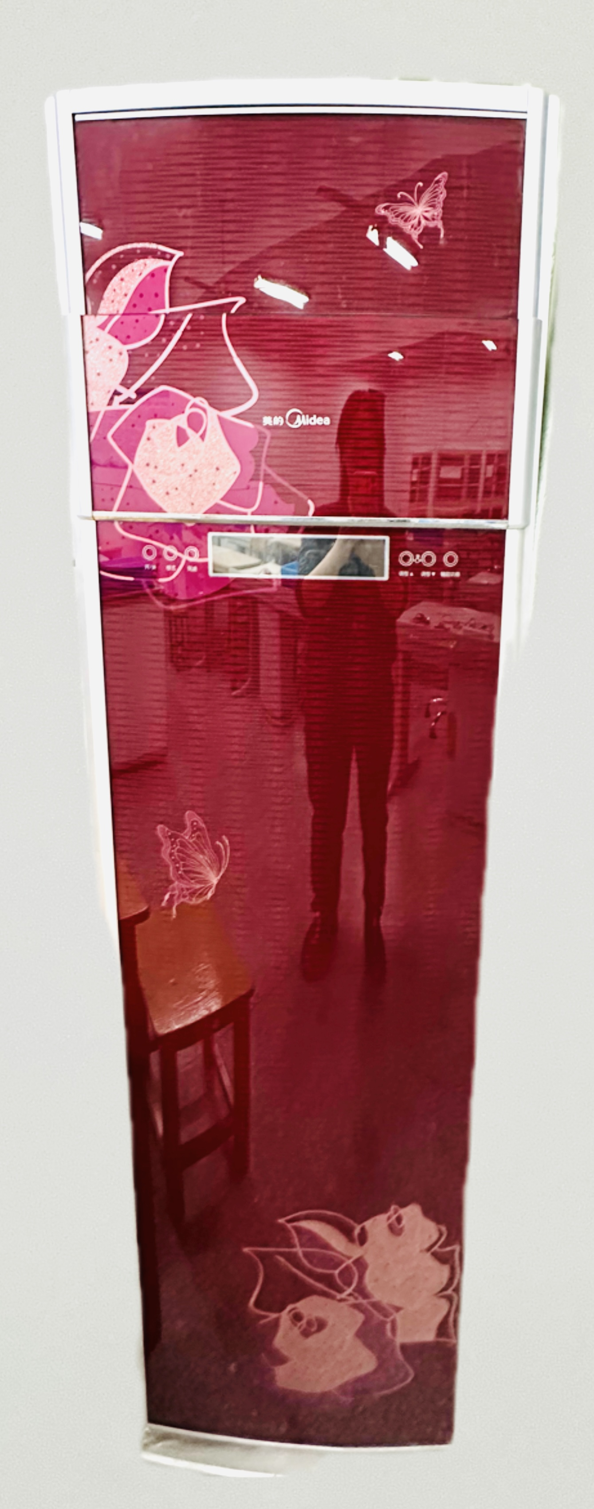
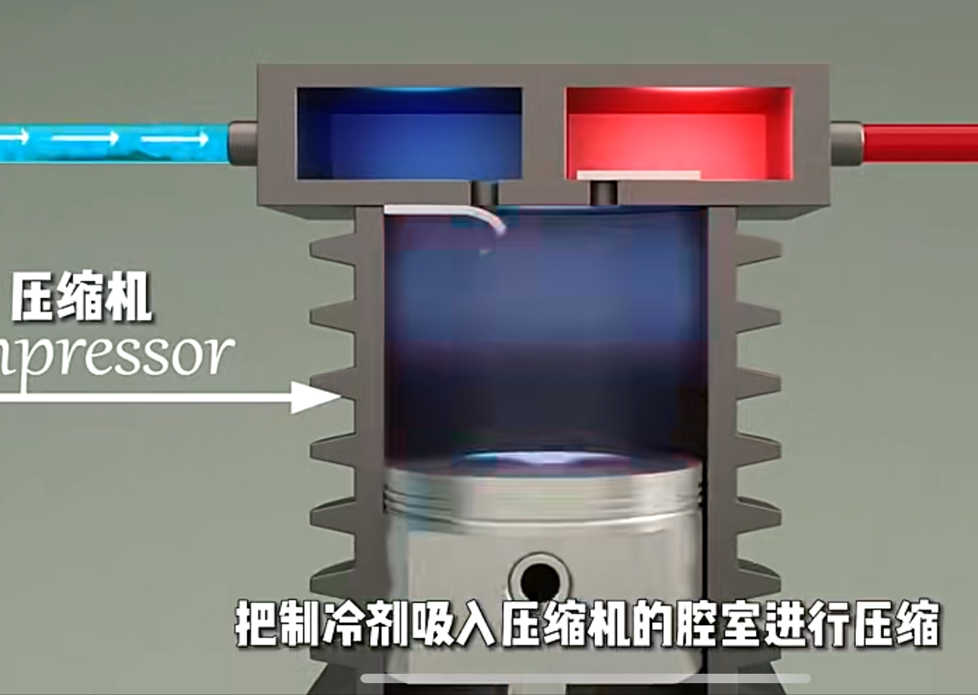
知识一 电在我家中
1. 用电器
是利用电能进行工作的装置。它与电源连接后，可以将电能转化为我们需要的能。
电风扇将电能转化为机械能
时钟将电能转化为机械能
投影仪将电能转化为光能
电脑将电能转化为声能和光能
空调将电能先转化为机械能 再转化为内能
电灯将电能转化为光能和内能
播放器将电能转化为声能

Slide 2
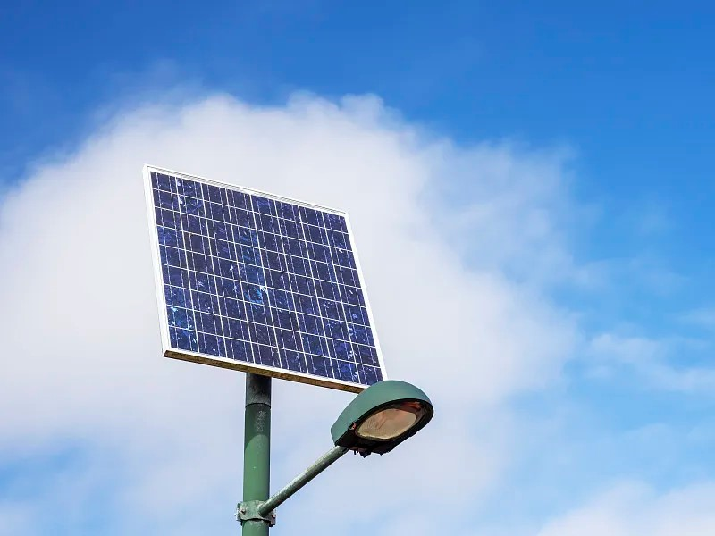
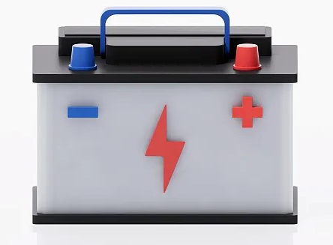
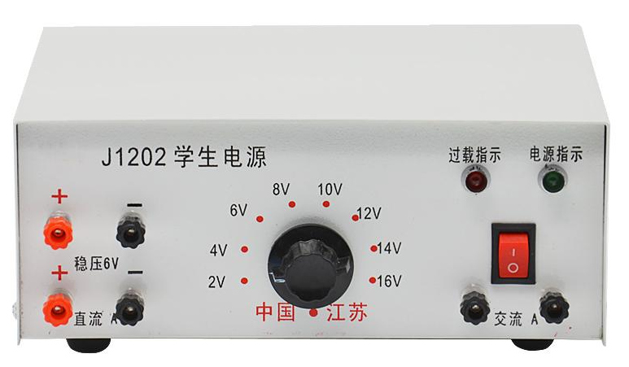
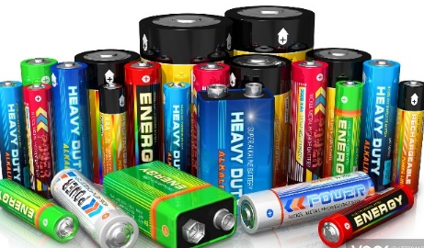
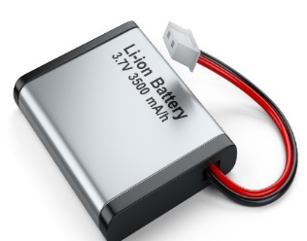
知识一 电在我家中
2. 电源
（1）电源：电源是能持续供电的装置。
（2）常见的一些电源
太阳能电池
干电池 锂电池
蓄电池
学生电源

Slide 3
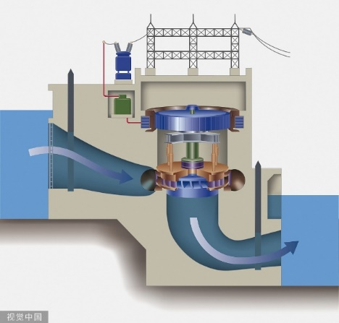
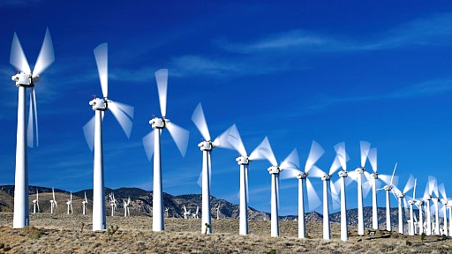
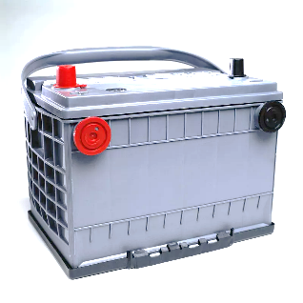
知识一 电在我家中
（3）能量转化
电源是把其他形式的能转化为电能的装置。
干电池 锂电池 蓄电池
水力发电 风力发电
化学能
转化
电能
机械能
转化
电能

Slide 4
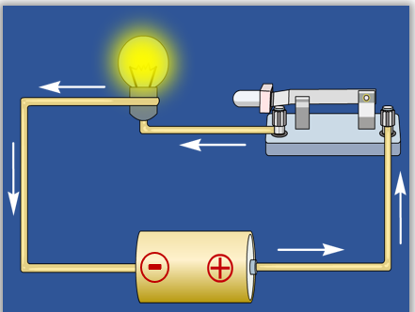
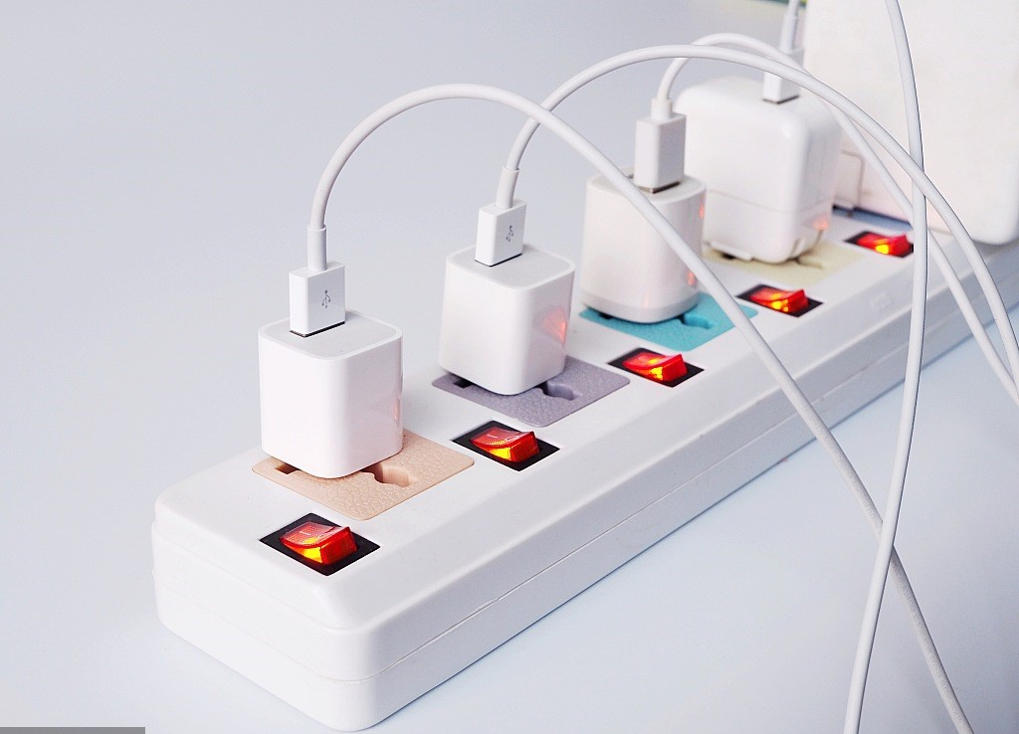
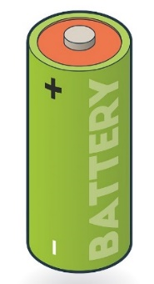
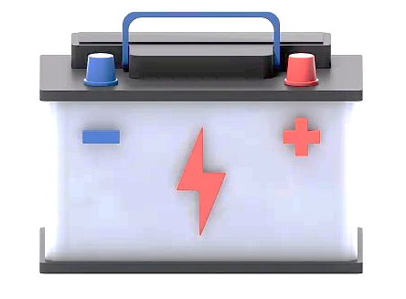
知识一 电在我家中
（4）电源的分类
常见的电源有直流电源和交流电源。
①直流电源：如干电池、锂电池、蓄电池。
在直流电源中，标有“+”的是电池的正极，标有“-”是负极。直流电源对外供电时，电流的方向是由电源的正极经用电器回到负极。
②交流电源：如发电机、家庭电路等。
直流电源
电流的方向
交流电源

Slide 5

知识一 电在我家中
B
【例题1】关于电源和用电器，下列说法中正确的是（ ）
A．电源是产生电能的装置
B．电源是把其他形式能转化为电能的装置
C．用电器只能把电能转化为化学能
D．充电电池只能做电源，不能做用电器

Slide 6
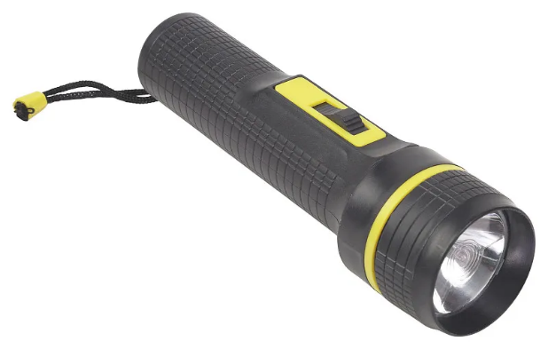
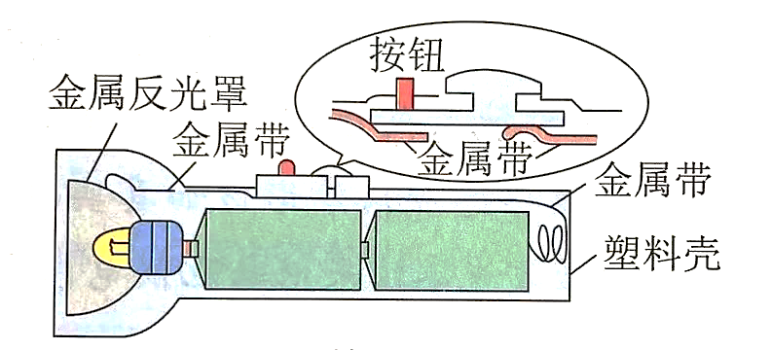
知识二 电 路
1. 探究电路的组成
活动一：观察手电筒
观察结果:

Slide 7
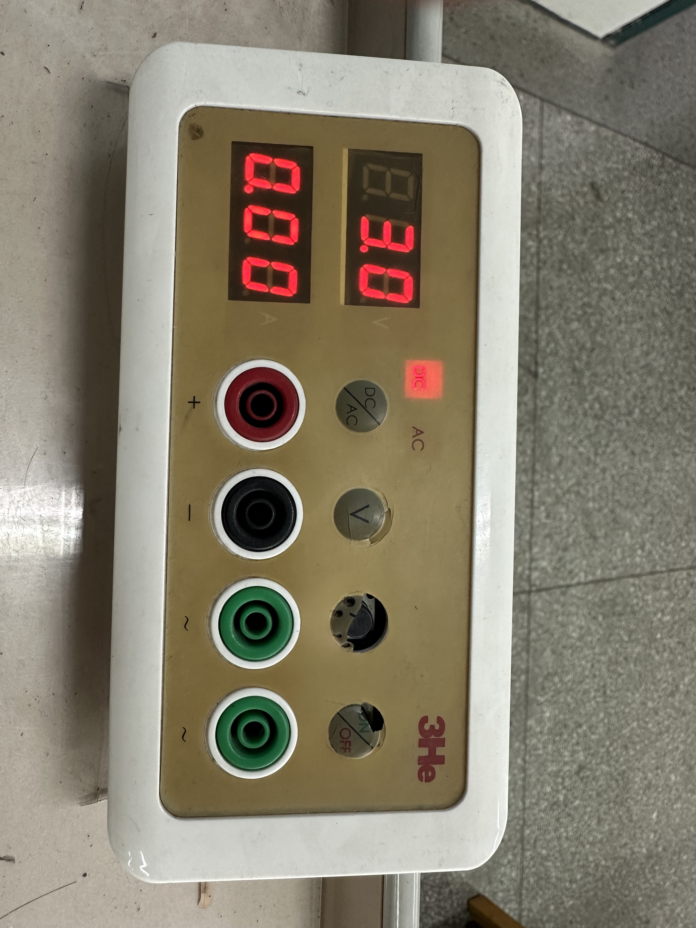

Slide 8
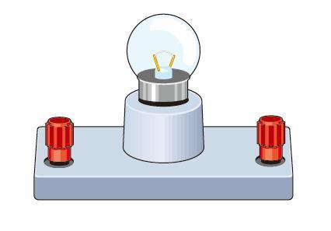
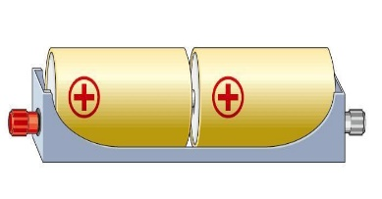
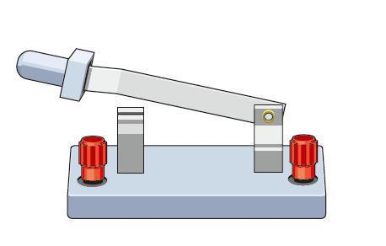
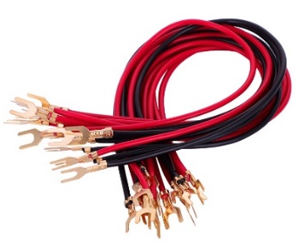
知识二 电 路
活动二：怎样使一个小灯泡亮起来。
（1）利用学生电源、小灯泡、灯座、开关和导线，把下述器材连接起来，使开关能控制电灯的发光和熄灭。
注意事项
连接过程中，开关必须断开；
导线连接电路元件时，将导线的两端连接在接线柱上，并旋紧螺帽；
干电池
小灯泡
开关
导线

Slide 9
知识二 电 路
电路的概念
电路就是用导线把电源、用电器、开关等元件连接起来组成的电流路径。
电路的组成
一个简单的电路包括电源、用电器、开关和导线四种基本电路元件。

Slide 10
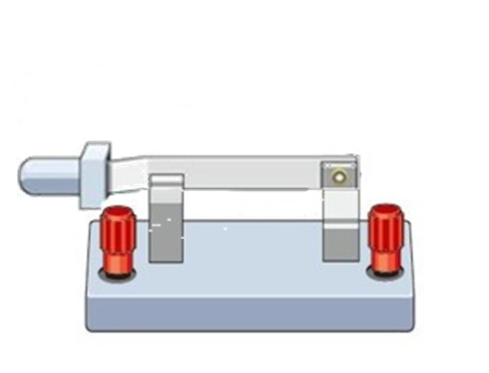
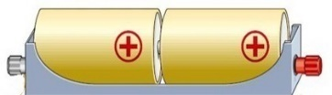
知识二 电 路
2. 电路的几种状态
（1）通路
用电器能够正常工作，电路中有电流。

Slide 11
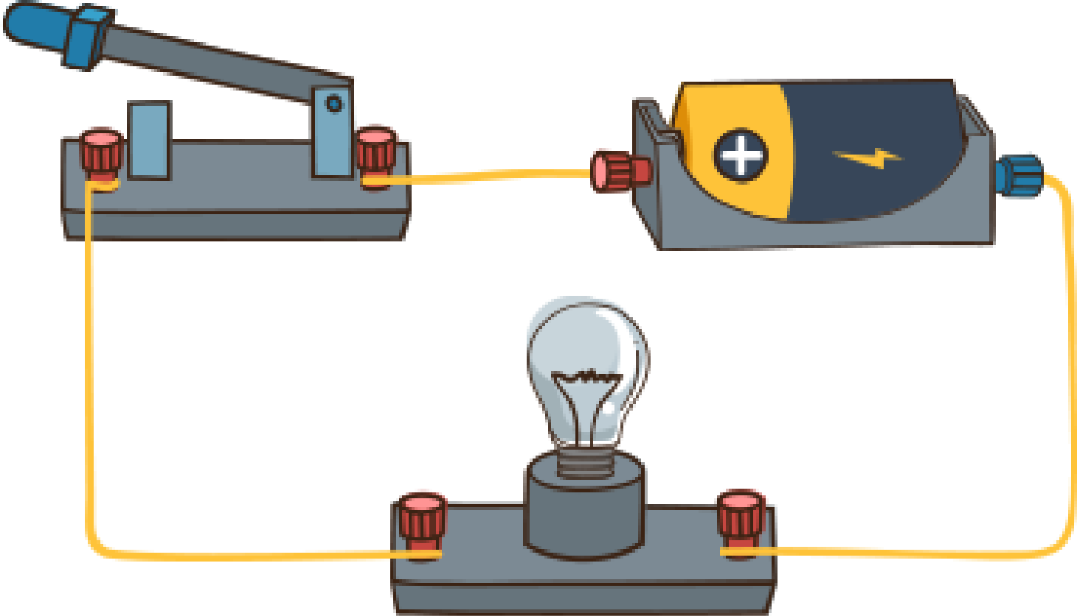
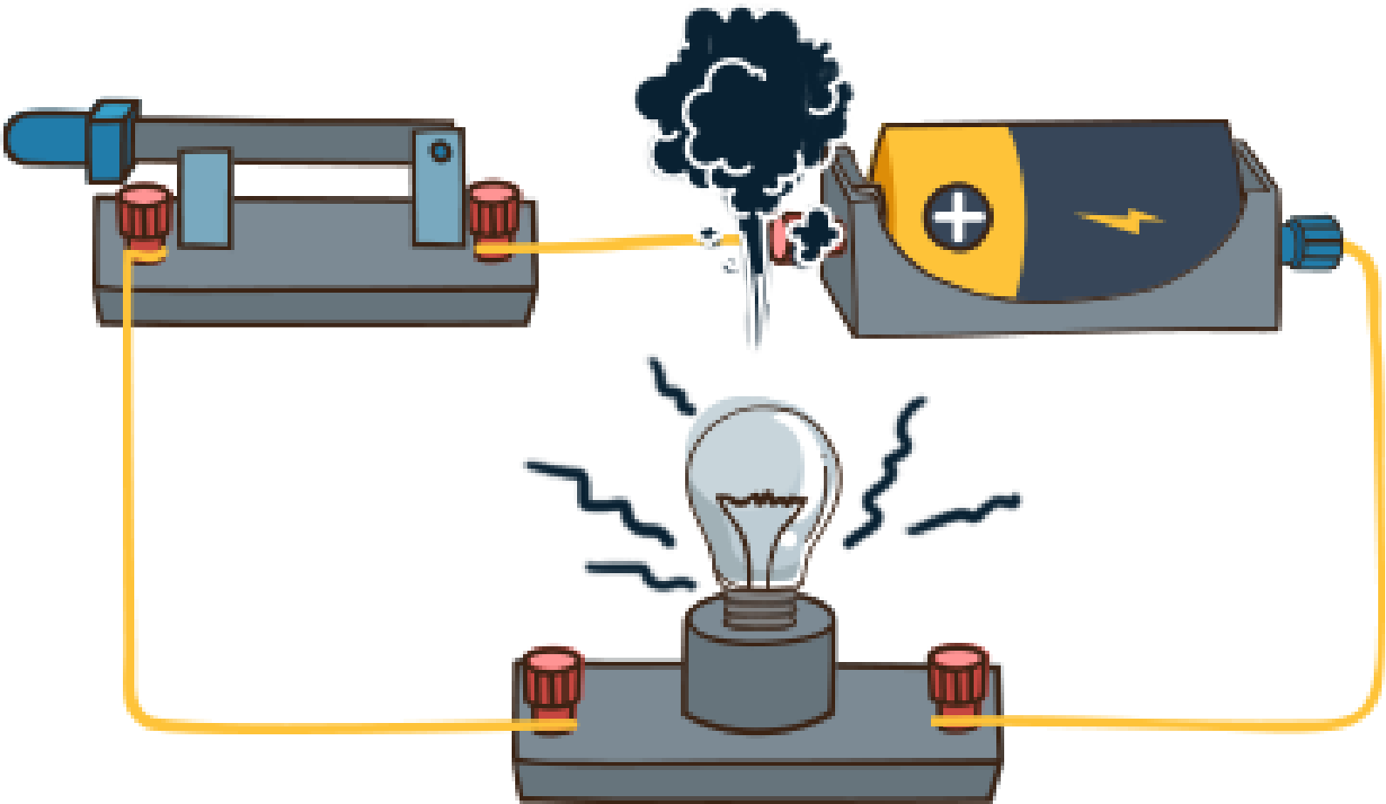
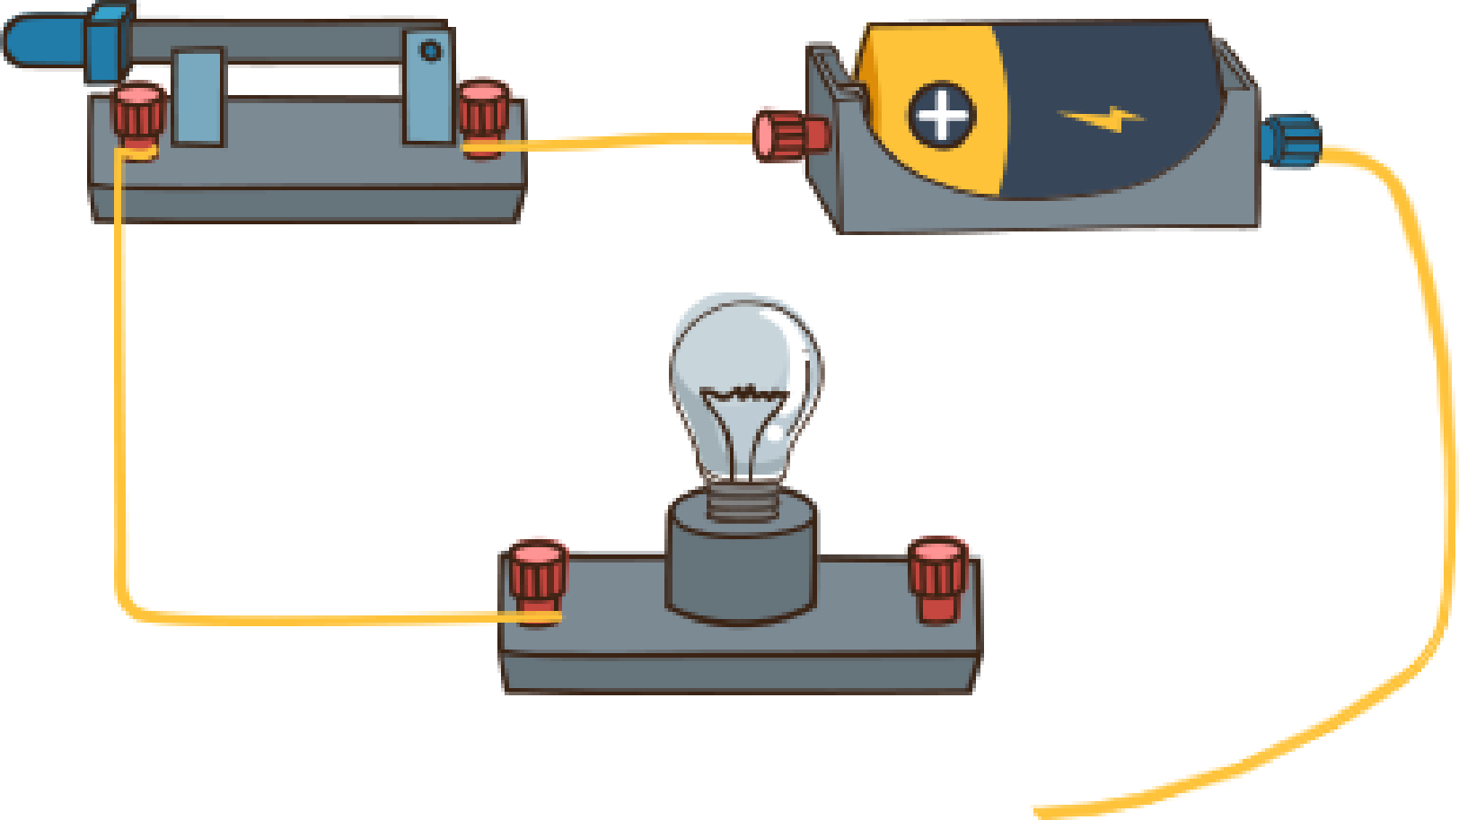
知识二 电 路
2. 电路的几种状态
（2）断路
某处被断开、没有电流通过的电路。
开关断开
导线松脱
用电器烧坏

Slide 12
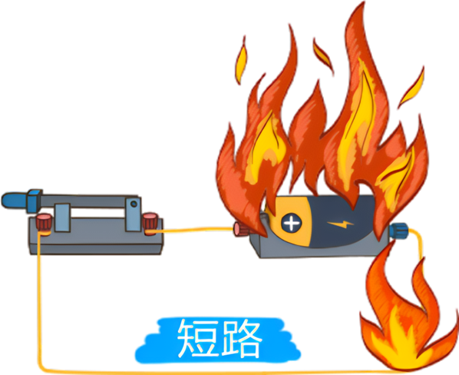
知识二 电 路
（3）短路
电源短路：不经过用电器，用导线直接将电源的正负极相连的电路。
电源短路时会损坏电源，甚至引起火灾！短路是不允许发生的，所以我们连接电路时一定防止短路。

Slide 13
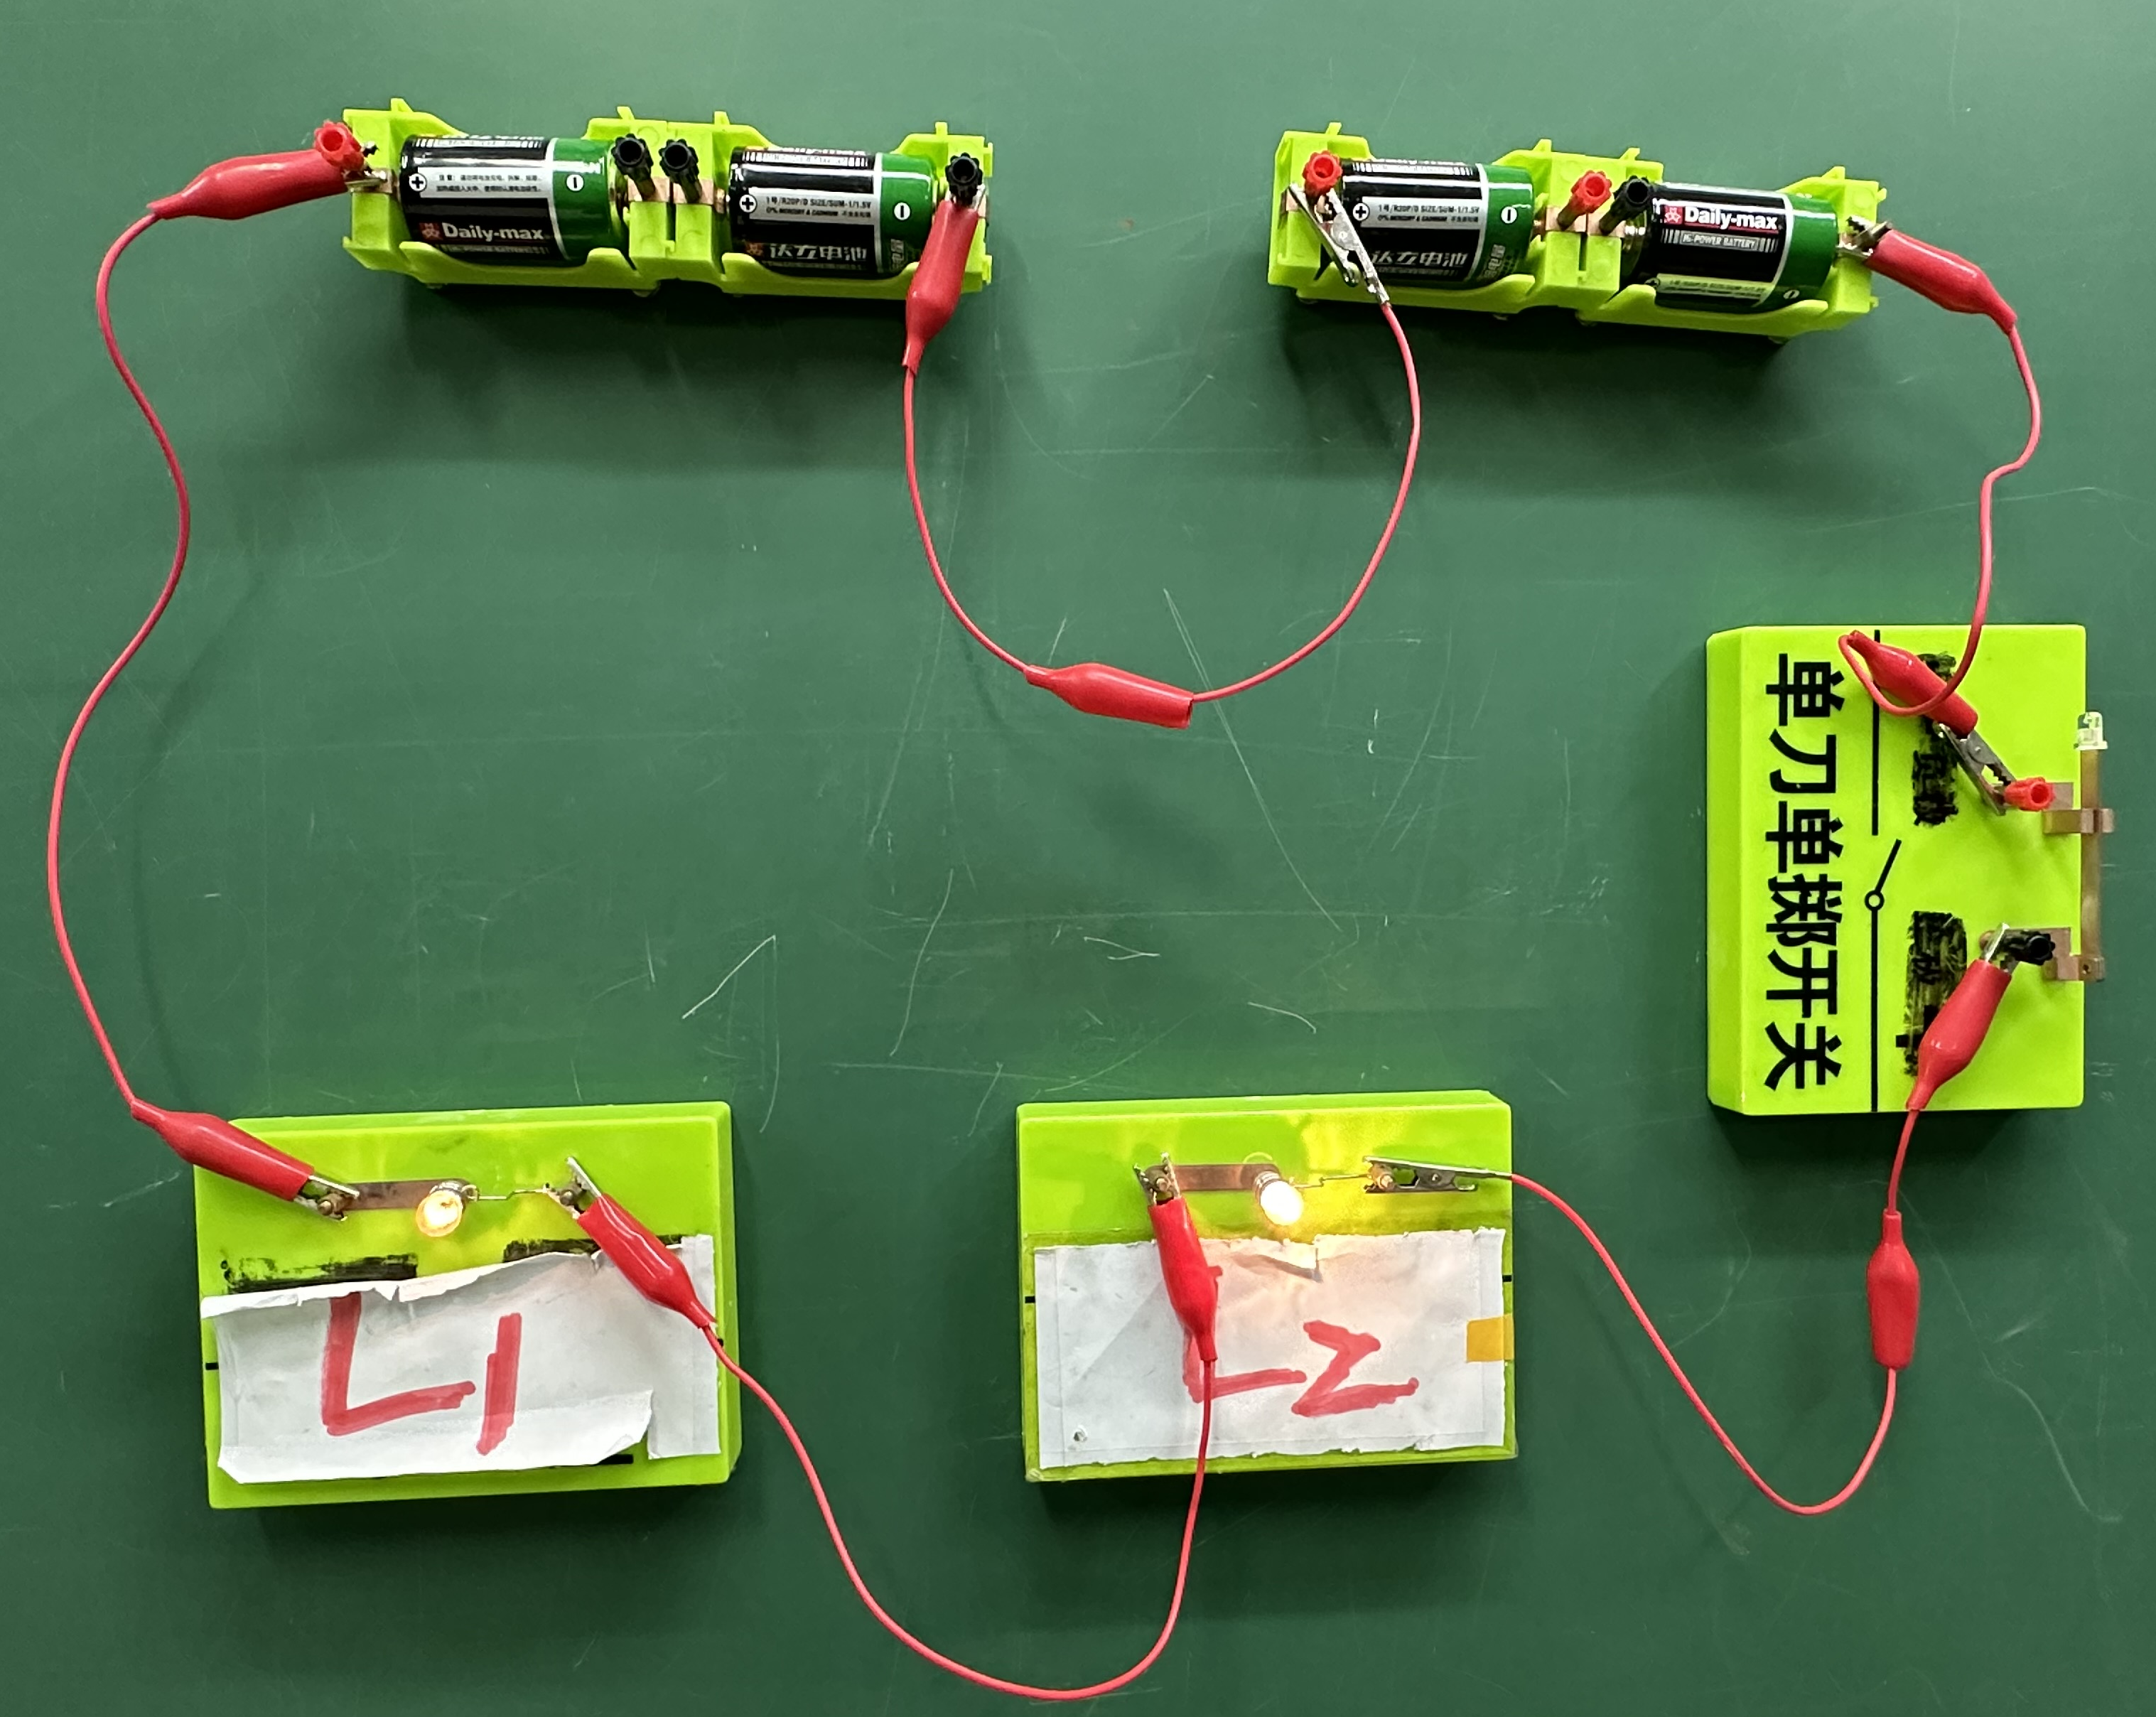
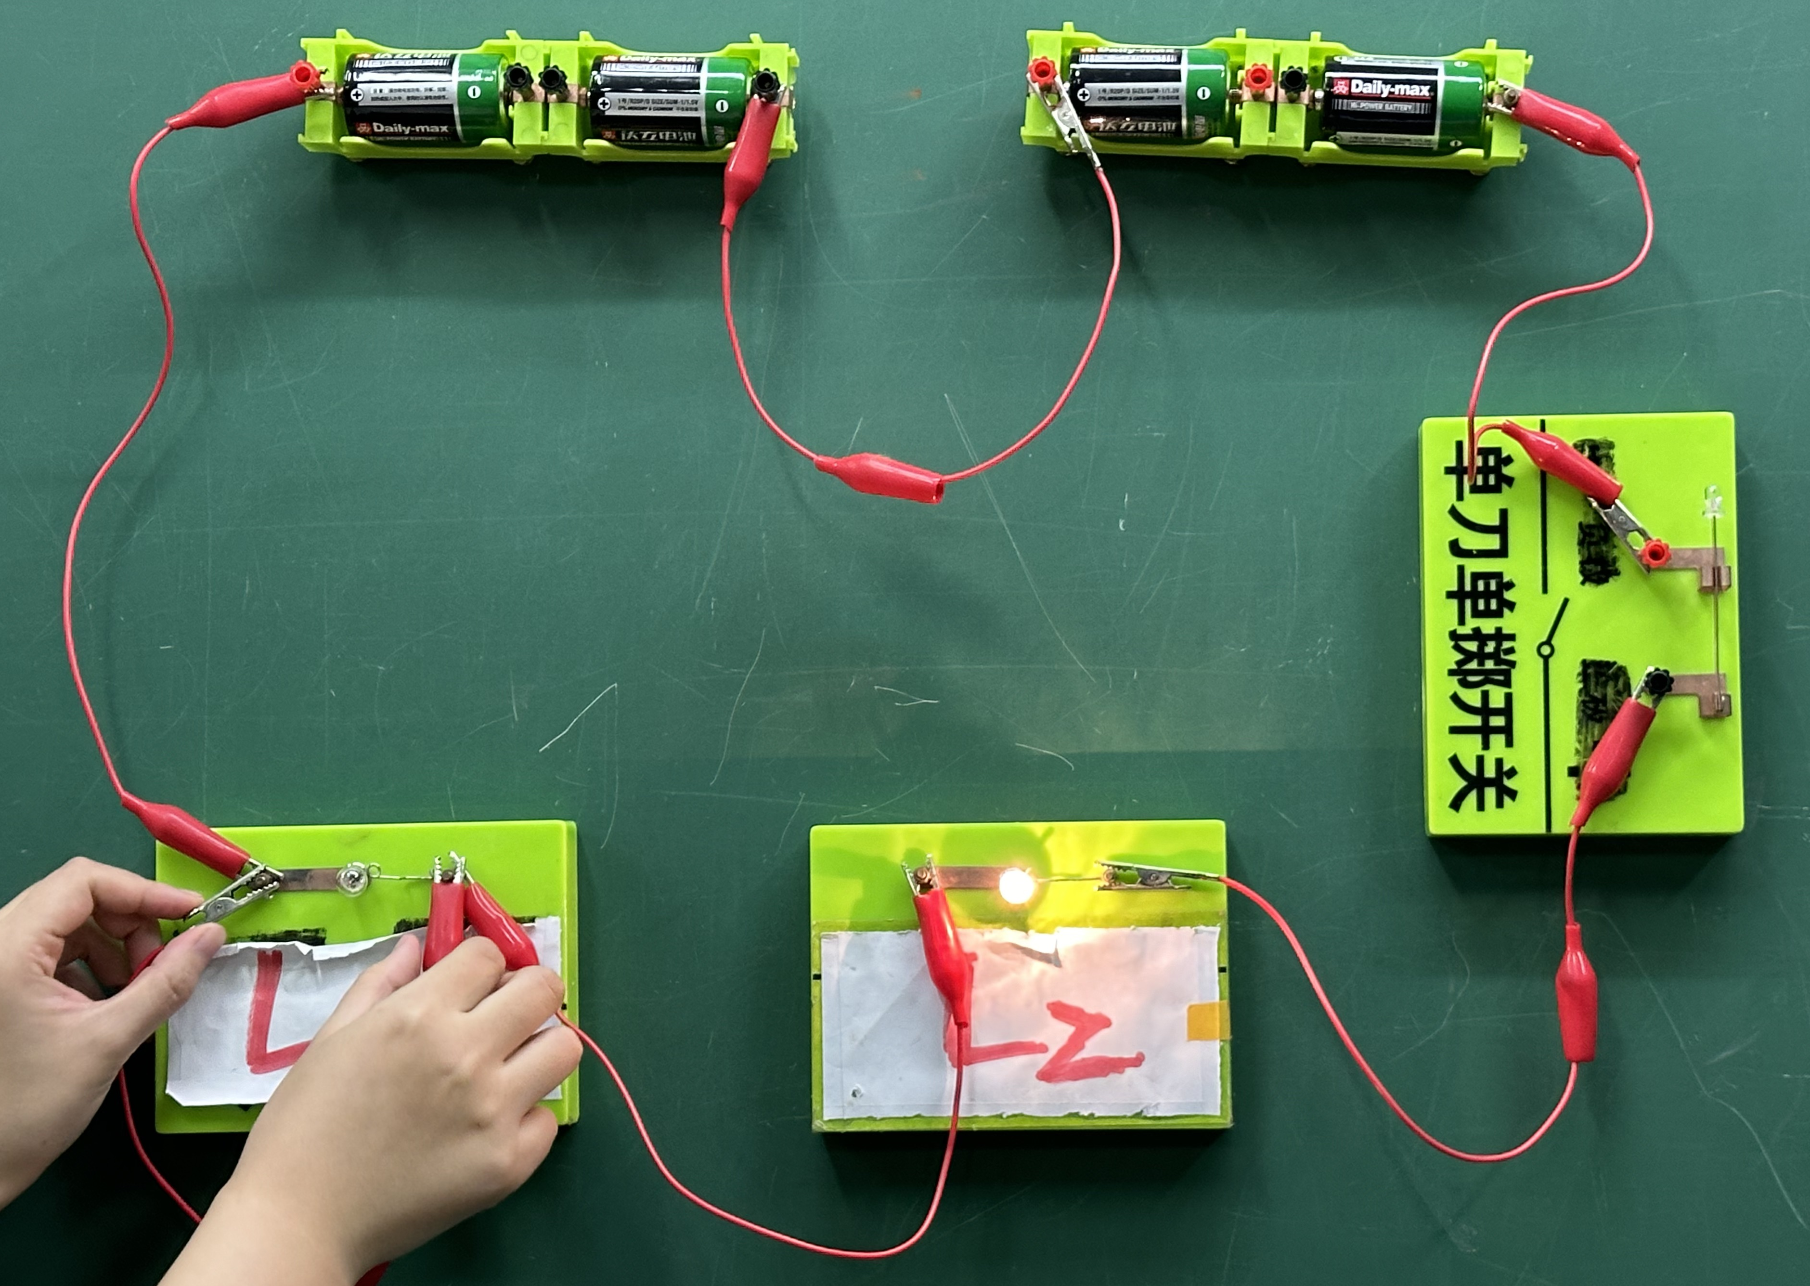
知识二 电 路
用电器短路：当电路中有多个用电器时，某用电器两端被导线直接连通。

Slide 14
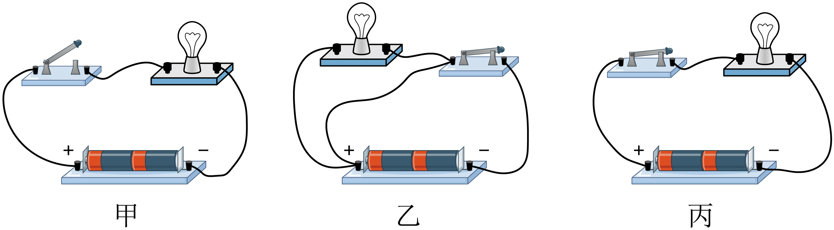
知识二 电 路
【例题2】如图所示的三个电路各处于通路、断路、短路中的哪一种状态?
断路
短路
通路

Slide 15
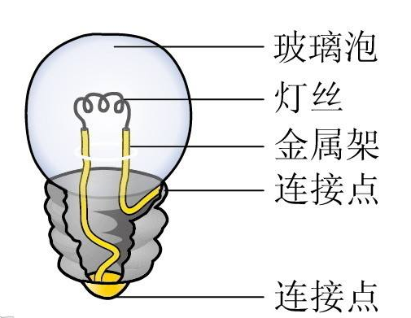
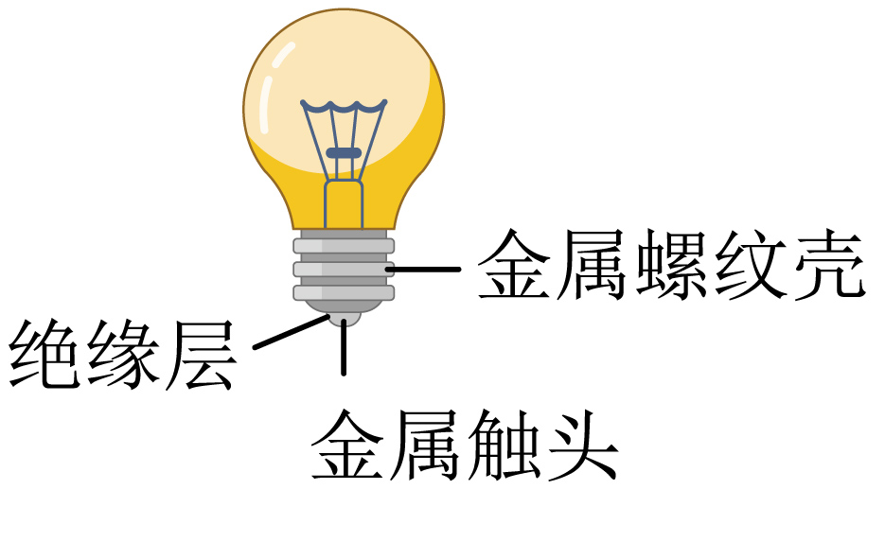
知识二 电 路
小灯泡与灯座的结构与连接

Slide 16
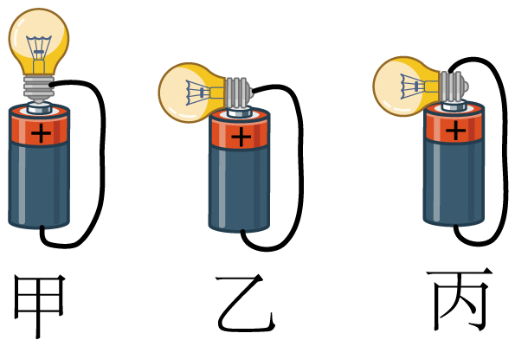
知识二 电 路
【例题3】到商店买手电筒的小灯泡时，如图所示，用一节干电池来检验小灯泡是否完好，其中检验方法不正确的是_____，灯泡发光时，电能主要转化为_____能和_____能。
丙
光
内

